Slide 1
UNIVERSIDADE FEDERAL DE PELOTAS DEPARTAMENTO DE MEDICINA SOCIAL ESPECIALIZAÇÃO EM SAÚDE DA FAMÍLIA – EaD
MELHORIA DO ATENDIMENTO DA POPULAÇÃO IDOSA DO CENTRO DE SAÚDE DO MUNICÍPIO DE MAXARANGUAPE (RN)
Discente:
MARÍLIA DE AZEVÊDO SILVA
Orientadora:
KAREN CHRISTINA RODRIGUES DOS SANTOS
SALVADOR - BA
2013

Slide 2
Introdução
Maxaranguape
Município litorâneo do Estado do Rio Grande do Norte, com uma população de 10.441 habitantes; área de 131 km²;
Apresenta 4 Unidades de Saúde, 1 Núcleo de Apoio à Saúde da Família 2;
A unidade localizada na zona urbana, Unidade Mista, é o serviço de saúde de maior complexidade do município;
(IBGE, 2010)

Slide 3
Introdução
344 idosos residentes na sede do município, correspondendo a 12,5% do total da população;
A faixa etária sem dados e ações desenvolvidas especificamente para ela;
Ao final passou-e a ter o perfil destes, introdução de reunião de equipe, visitas domiciliares, atendimento aos idosos e avaliação de curativos crônicos no cronograma da Enfermeira.
(MAXARANGUAPE, 2012; UFPel, 2012)

Slide 4
Objetivo Geral
Melhorar a atenção à Saúde do Idoso no município de Maxaranguape/RN

Slide 5
Metodologia
População alvo:
Idosos residentes na área adscrita da UBS.
Antes de iniciar a intervenção foi realizado o levantamento do perfil populacional, traçado planejamento conforme necessidades evidenciadas e discussões com funcionários do serviço;

Slide 6
Metodologia
Dentre as ações tivemos:
Capacitação da equipe;
Divulgação e esclarecimentos à comunidade e setores diversos do município;
Realização de 12 consultas/ cadastramentos semanais;
Compartilhamento de informações;

Slide 7
Metodologia
Visitas domiciliares;
Busca ativa aos faltosos;
Encaminamentos para outros profissionais;
Ações educativas coletivas realizadas em parceria com o CRAS e Associação de Idosos;

Slide 8
Objetivos, Metas e Resultados
Cadastrar os idosos residentes na zona urbana de Maxaranguape;
Cadastrar e captar para atendimento, em um período 4 meses, 50% dos idosos residentes na zona urbana de Maxaranguape.

Slide 9
Objetivos, Metas e Resultados
7,6%
23,3%
41,3%
50%
142
172
80
26

Slide 10
Objetivos, Metas e Resultados
Realizar visita domiciliar a 100% dos idosos identificados neste cadastramento com problemas de locomoção ou acamados.

Slide 11
Objetivos, Metas e Resultados
0%
7,5%
9,2%
10,5%
6
13
18

Slide 12
Objetivos, Metas e Resultados
Criar agendamento e rotina de consultas para a população idosa;
Melhorar a qualidade da atenção à pessoa idosa;

Slide 13
Objetivos, Metas e Resultados
Melhorar o registro das informações;
Distribuir a Caderneta de Saúde da Pessoa Idosa a todos dos idosos cadastrados que não a possuem.

Slide 14
Objetivos, Metas e Resultados
26,9%
20%
23,9%
21,5%
7
16
34
37

Slide 15
Objetivos, Metas e Resultados
Identificar os idosos de maior vulnerabilidade na área de abrangência;
Identificar e acompanhar 100% das pessoas idosas cadastradas no projeto com maior risco de morbimortalidade.

Slide 16
Objetivos, Metas e Resultados
64,5%
47.5%
40,8%
37,2%
17
38
58
64

Slide 17
Objetivos, Metas e Resultados
Investigar a presença de indicadores de fragilização na velhice em 100% das pessoas idosas assistidas pela intervenção.

Slide 18
Objetivos, Metas e Resultados
64,5%
47,5%
40,1%
34,9%
17
38
57
60

Slide 19
Objetivos, Metas e Resultados
61,5%
43,8%
31,0%
28,5%
16
35
44
49

Slide 20
Objetivos, Metas e Resultados
73,1%
66,3%
68,3%
64,5%
19
53
97
111

Slide 21
Objetivos, Metas e Resultados
Realizar ações de promoção da saúde;
Garantir orientação para prática de exercícios físicos, hábitos de vida, alimentares e de higiene bucal saudáveis a 100% das pessoas idosas trabalhadas na intervenção.

Slide 22
Objetivos, Metas e Resultados
26
80
142
172

Slide 23
Objetivos, Metas e Resultados
100%
92%
90,8%
89,5%
26
74
129
153

Slide 24
Objetivos, Metas e Resultados

Slide 25
Discussão
Houve:
Melhoria da assistência;
Modificação do cronograma da enfermeira;
Abordagem holística, matriciamento, promoção a saúde;
Colaboração de diversos funcionários;

Slide 26
Discussão
Pendências:
Prioridade para atendimentos médico e odontológico;
Caderneta de Saúde do Idoso;
Transporte para as visitas domiciliares;
Maior frequência de atividades educativas.

Slide 27
Reflexão crítica sobre o processo pessoal de aprendizagem
Inserção na dinâmica e realidade do processo de trabalho;
Profissional adaptável e sensível;
Importância da criação de vínculo;
Crescimento intelectual e pessoal.

Slide 28
Referências
ABNT – Associação Brasileira de Normas Técnicas. NBR 9050, 2004. Disponível em: < http://www.pessoacomdeficiencia.gov.br/app/sites/default/files/arquivos/%5Bfield_generico_imagens-filefield-description%5D_24.pdf >.
BRASIL. Constituição (1988). Constituição da República Federativa do Brasil. Brasília, DF: Senado, 1988. Disponível em: < http://www.planalto.gov.br/ccivil_03/Constituicao/Constituicao.htm >.
_______. Ministério da Saúde. Portaria nº 2.488, de 21 de outubro de 2011. Brasília, 2011. Disponível em: < http://unasus.ufpel.edu.br/moodle/pluginfile.php?file=%2F5531%2Fmod_resource%2Fcontent%2F2%2FPORTARIA%20N%C3%9F%202488%2021%20de%20outubro%20de%202011.pdf >.
_______. Ministério da Saúde. Secretaria de Atenção à Saúde. Departamento de Atenção Básica. Atenção ao pré-natal de baixo risco / Ministério da Saúde. Cadernos de Atenção Básica, n° 32. Secretaria de Atenção à Saúde. Departamento de Atenção Básica. – Brasília: Ministério da Saúde, 2012. Disponível em: < http://portalsaude.saude.gov.br/portalsaude/arquivos/caderno_atencao_pre_natal_baixo_risco.pdf >.

Slide 29
Referências
_______. Secretaria de Atenção à Saúde. Departamento de Atenção Básica. Controle dos cânceres do colo do útero e da mama / Secretaria de Atenção à Saúde. Cadernos de Atenção Básica, n. 13. Departamento de Atenção Básica. – Brasília: Ministério da Saúde, 2006. Disponível em: < http://portal.saude.gov.br/portal/arquivos/pdf/caderno_atencao_basica.pdf >.
______. Ministério da Saúde. Secretaria de Atenção à Saúde. Departamento de Atenção Básica. Envelhecimento e saúde da pessoa idosa / Ministério da Saúde, Secretaria de Atenção à Saúde, Departamento de Atenção Básica – Brasília: Ministério da Saúde, 2006. Disponível em < http://189.28.128.100/dab/docs/publicacoes/cadernos_ab/abcad19.pdf >.
_______. Ministério da Saúde. Secretaria de Atenção à Saúde. Departamento de Atenção Básica. Manual de estrutura física das unidades básicas de saúde: saúde da família / Ministério da Saúde, Secretaria de Atenção à Saúde, Departamento de Atenção Básica – 2. ed. – Brasília : Ministério da Saúde, 2008. Disponível em: < http://unasus.ufpel.edu.br/moodle/pluginfile.php?file=%2F5449%2Fmod_resource%2Fcontent%2F1%2FMinist%C3%A9rio%20da%20Sa%C3%BAde%20-%20Manual_Estrutura_UBS.pd f>.

Slide 30
Referências
______. Ministério da Saúde. Secretaria de Políticas de Saúde. Departamento de Atenção Básica. Saúde da criança: acompanhamento do crescimento e desenvolvimento infantil / Ministério da Saúde. Caderno de Atenção Básica, n. 11. Secretaria de Políticas de Saúde. Brasília: Ministério da Saúde, 2002. Disponível em < http://bvsms.saude.gov.br/bvs/publicacoes/crescimento_desenvolvimento.pdf >.
IBGE - Instituto Brasileiro de Geografia e Estatística. Censo demográfico – Maxaranguape, 2010. Disponível em: < http://www.ibge.gov.br/cidadesat/xtras/perfil.php?codmun=240750&search=rio-grande-do-norte|maxaranguape >.
LIMA-COSTA, Maria Fernanda; VERAS, Renato. Saúde pública e envelhecimento. Cad. Saúde Pública, Rio de Janeiro, 19(3): 700-701. mai-jun, 2003. Disponível em: < http://www.scielo.br/pdf/csp/v19n3/15872.pdf >.
MAXARANGUAPE. Sistema de Informação de Atenção Básica – SIAB. Relatório da Situação de Saúde e Acompanhamento das Famílias na área/Equipe – SSA2. Rio Grande do Norte: Maxaranguape – Zona Urbana. Fevereiro, 2012.
PRESIDÊNCIA DA REPÚBLICA. Lei Nº 10.098, de 19 de dezembro de 2000. Disponível em: <http://www.planalto.gov.br/ccivil_03/leis/l10098.htm>.

Slide 31
Referências
SIAB - Sistema de Informação de Atenção Básica. Ministério da Saúde. Cadastramento Familiar – Rio Grande do Norte. Maxaranguape – Zona Urbana. Junho, 2012. Disponível em: < http://tabnet.datasus.gov.br/cgi/tabcgi.exe?siab/cnv/siabfRN.def >.
SIQUEIRA, Fernando Carlos Vinholes et al. Barreiras arquitetônicas a idosos e portadores de deficiência física: um estudo epidemiológico da estrutura física das unidades básicas de saúde em sete estados do Brasil. Ciênc. saúde coletiva. Vol.14, n.1, pp. 39, 2009. Disponível em: <http://unasus.ufpel.edu.br/moodle/pluginfile.php?file=%2F5450%2Fmod_resource%2Fcontent%2F1%2FSiqueira%20e%20cols%2C%202009%2020Barreiras%20arquitet%C3%B4nicas.pdf >.
UFPEL. Universidade Federal de Pelotas. Unidade de Ensino 2. Análise Estratégica. Planilha coleta de dados Idosos + Saúde Bucal.xls, 2012. Disponível em: < http://unasus.ufpel.edu.br/moodle/mod/folder/view.php?id=2119 >.

Slide 32
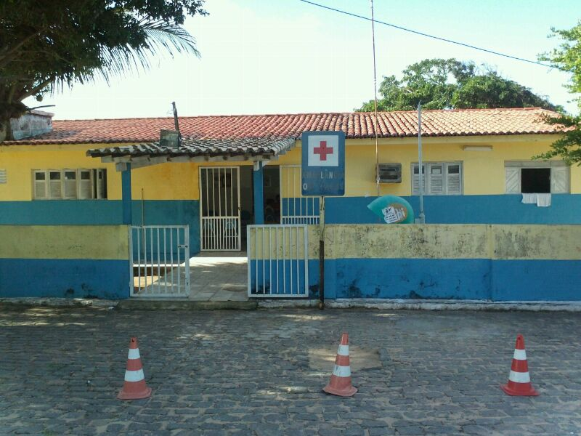
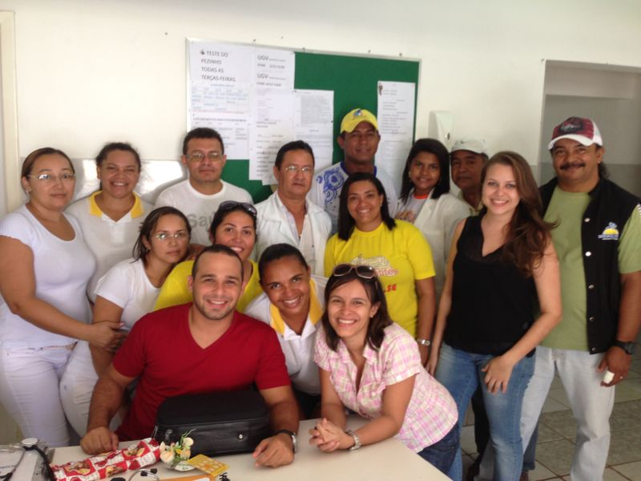
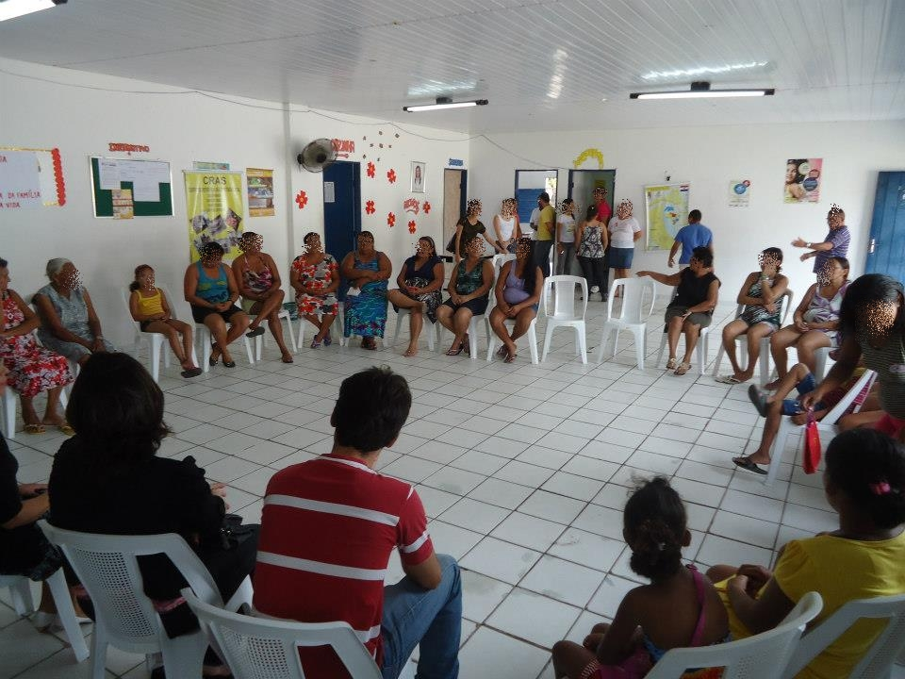
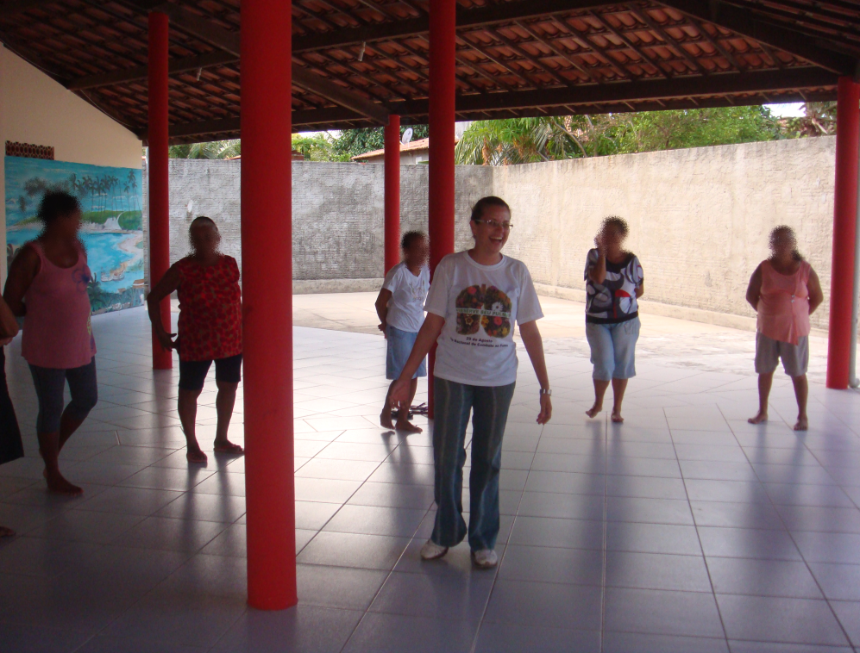
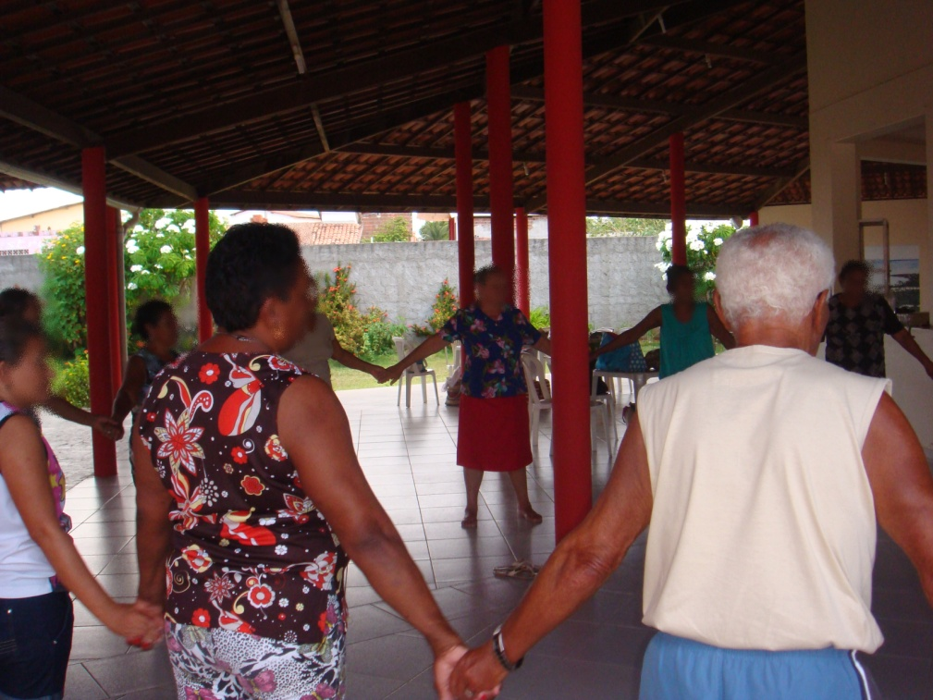
MUITO OBRIGADA!

